Slide 1
TÉCNICAS DE EVALUACIÓN DINÁMICA: PRUEBAS

Slide 2
TÉCNICAS DE EVALUACIÓN DINÁMICA: PRUEBAS
Asociadas a criterios de evaluación dinámicos (modelo en funcionamiento).
Tradicionalmente ligadas a código.

Slide 3
Contexto de la Prueba de Software
Configuración
del Software
Resultados de
la prueba
Evaluación
Fallos
Prueba
Datos de tasa
de error
Depuración
Configuración
de la
Prueba
Resultados
esperados
Modelo de
Correciones
Fiabilidad
Predicción
Fiabilidad

Slide 4
CARACTERÍSTICAS DE UNA “BUENA” PRUEBA
Una buena prueba ha de tener una alta probabilidad de encontrar un fallo.
Una buena prueba no debe ser redundante.
Una buena prueba debería probar si el software hace lo que no debe y probar si el software no hace lo que debe.
Una buena prueba no debería ser ni demasiado sencilla ni demasiado compleja.

Slide 5
FASES DE LA PRUEBA
Diseño de las pruebas (¿técnicas?)
Generación de casos de prueba (¿datos de prueba?)
Definición del procedimiento de la prueba (¿cómo, donde?)
Ejecución de la prueba
Informe de la prueba (¿resultados?)

Slide 6
TÉCNICAS DE EVALUACIÓN DINÁMICA: PRUEBAS
Técnicas de evaluación dinámica:
  Pruebas Estructurales o de Caja Blanca
  Pruebas Funcionales o de Caja Negra
Estrategia de evaluación dinámica.

Slide 7
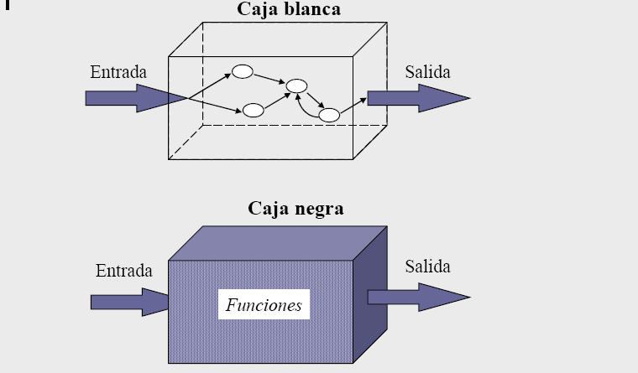
PRUEBAS ESTRUTURALES VS. FUNCIONALES

Slide 8
PRUEBAS ESTRUCTURALES
Atienden al comportamiento interno y la estructura del programa, examinando la lógica interna.
Información de entrada: diseño y código.

Slide 9
PRUEBAS ESTRUCTURALES
Hay distintos criterios de cobertura:
  Cobertura de sentencias
  Cobertura de decisiones
  Cobertura de condiciones
  Cobertura de decisión/condición
  Cobertura de condición múltiple
  Cobertura de caminos

Slide 10
COBERTURA DE CAMINOS
Camino: Secuencia de sentencias encadenadas desde la entrada del programa hasta su salida.
Diseñar casos para caminos independientes:
  Todas las sentencias se ejecutan al menos una vez.
  Las condiciones son probadas para valores verdadero y falso.

Slide 11
COBERTURA DE CAMINOS
Técnica, prueba del camino básico :
  Se basa en la medida de complejidad ciclomática de Mc Cabe.
  Consta de los pasos:
    Representación del programa como grafo de flujo.
    Cálculo de la complejidad ciclomática.
    Determinación de un conjunto básico de caminos linealmente independientes.
    Derivación de los casos de prueba.

Slide 12
COBERTURA DE CAMINOS
Técnica, prueba del camino básico :
  Se basa en la medida de complejidad ciclomática de Mc Cabe.
  Consta de los pasos:
    Representación del programa como grafo de flujo.
    Cálculo de la complejidad ciclomática.
    Determinación de un conjunto básico de caminos linealmente independientes.
    Derivación de los casos de prueba.

Slide 13
PRUEBA DEL CAMINO BÁSICO:
Representación del Programa como Grafo de Flujo (I/IV)
Notación:
  Nodos: Representan cero, una o varias sentencias.
  Aristas: Unen dos nodos.
  Regiones: Áreas delimitadas por aristas y nodos. Para contarlas, se incluirá la externa.
  Nodos Predicado: Surgen al descomponer las sentencias compuestas en simples.

Slide 14
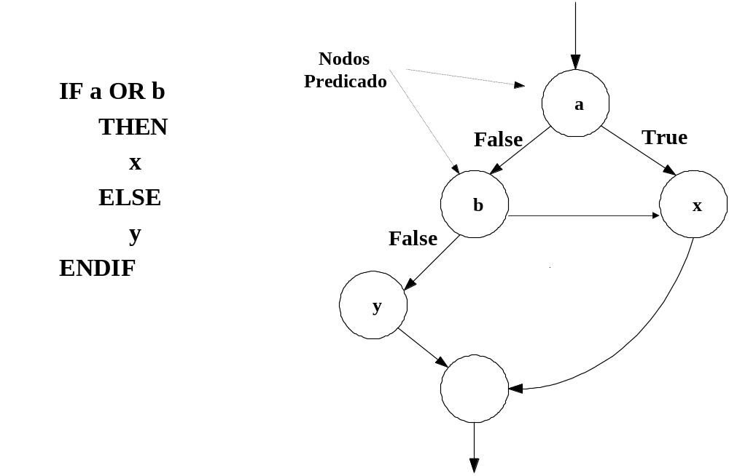
PRUEBA DEL CAMINO BÁSICO:
Representación del Programa como Grafo de Flujo (IV/IV)

Slide 15
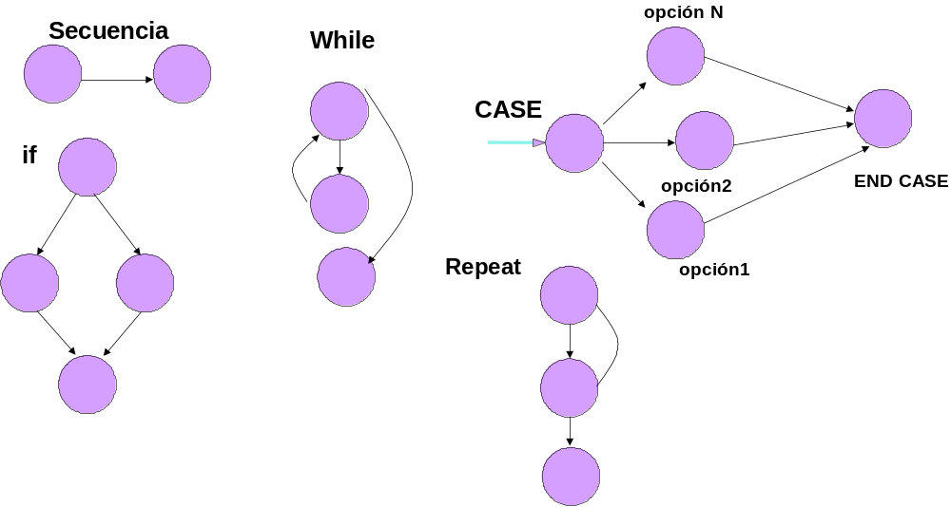
PRUEBA DEL CAMINO BÁSICO
Representación del Programa como Grafo de Flujo (II/IV)

Slide 16
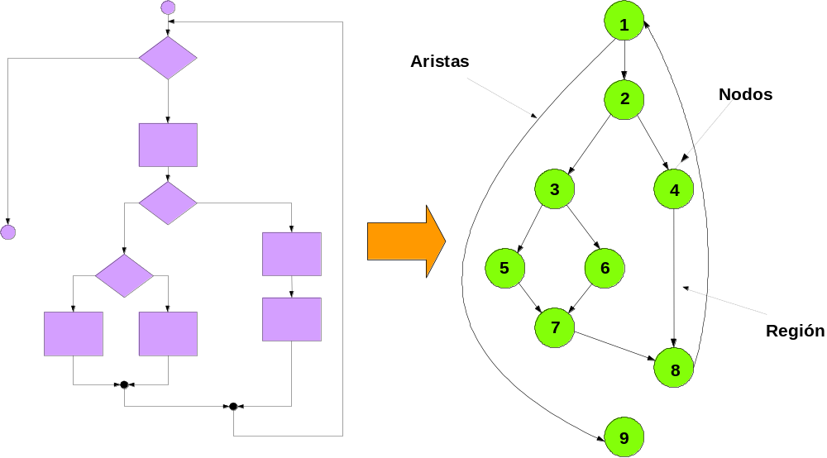
PRUEBA DEL CAMINO BÁSICO:
Representación del Programa como Grafo de Flujo (III/IV)

Slide 17
PRUEBA DEL CAMINO BÁSICO:
Representación del Programa como Grafo de Flujo (III/IV)
1
2
9
3
5
6
4
7
8

Slide 18
COBERTURA DE CAMINOS
Técnica, prueba del camino básico :
  Se basa en la medida de complejidad ciclomática de Mc Cabe.
  Consta de los pasos:
    Representación del programa como grafo de flujo.
    Cálculo de la complejidad ciclomática.
    Determinación de un conjunto básico de caminos linealmente independientes.
    Derivación de los casos de prueba.

Slide 19
PRUEBA DEL CAMINO BÁSICO:
Cálculo de la complejidad ciclomática (I/III)
Complejidad ciclomática
  Métrica software para averiguar la complejidad
  lógica de un programa.
  Aquí define el número de caminos independientes.
  Pone límite superior al número de caminos a recorrer.

Slide 20
PRUEBA DEL CAMINO BÁSICO:
Cálculo de la complejidad ciclomática (II/III)
Representando como V(G) la complejidad:
    V(G) = Número de regiones
    V(G) = Aristas - Nodos + 2
    V(G) = Número de nodos predicado + 1

Slide 21
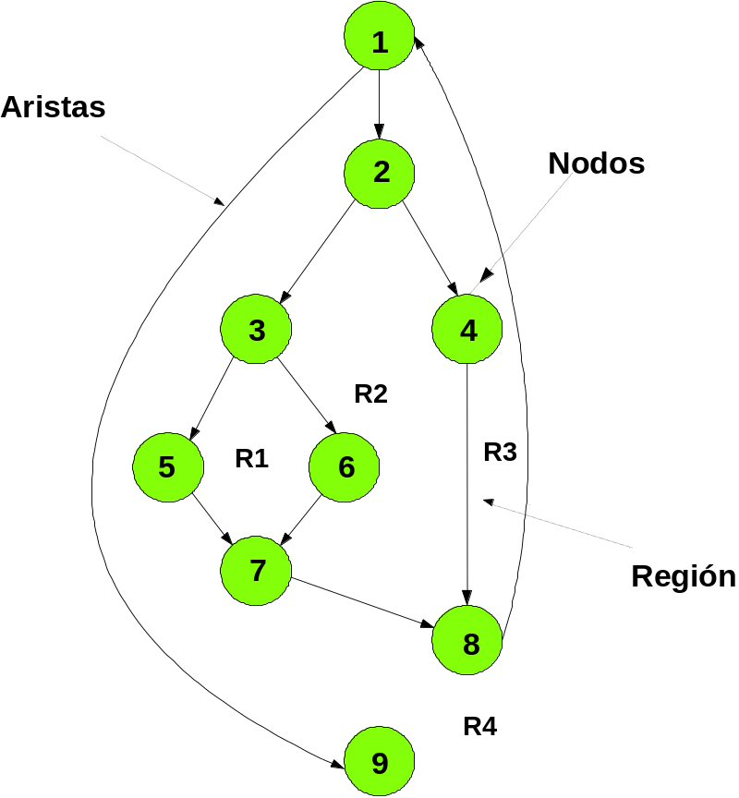
PRUEBA DEL CAMINO BÁSICO:
Cálculo de la complejidad ciclomática (II/IIII)

Slide 22
PRUEBA DEL CAMINO BÁSICO:
Determinación de un conjunto básico de caminos linealmente independientes (II/II)
V(G) = Número de regiones = 4
V(G) = Aristas – Nodos + 2 =
11-9 + 2 = 4
V(G) = Nodos Predicado + 1 =
3 +1 = 4

Slide 23
COBERTURA DE CAMINOS
Técnica, prueba del camino básico :
  Se basa en la medida de complejidad ciclomática de Mc Cabe.
  Consta de los pasos:
    Representación del programa como grafo de flujo.
    Cálculo de la complejidad ciclomática.
    Determinación de un conjunto básico de caminos linealmente independientes.
    Derivación de los casos de prueba.

Slide 24
PRUEBA DEL CAMINO BÁSICO:
Determinación de un conjunto básico de caminos linealmente independientes
  Un camino independiente es cualquier camino del programa que introduce, por lo menos, un nuevo conjunto de sentencias o una condición.
  Un camino independiente está formado por al menos una arista no recorrida en otro camino.
  Cada camino debe tener el mínimo número de sentencias nuevas o condiciones nuevas.

Slide 25
PRUEBA DEL CAMINO BÁSICO:
Determinación de un conjunto básico de caminos linealmente independientes
Estrategia:
  Elegir un camino inicial.
  Alterar la primera decisión y conservar el resto.
  Colocar primera decisión en su lugar y alterar la segunda, intentando conservar el resto.
  Continuar el proceso hasta haber tratado todas las decisiones, intentando conservar el resto.

Slide 26
COBERTURA DE CAMINOS
Técnica, prueba del camino básico :
  Se basa en la medida de complejidad ciclomática de Mc Cabe.
  Consta de los pasos:
    Representación del programa como grafo de flujo.
    Cálculo de la complejidad ciclomática.
    Determinación de un conjunto básico de caminos linealmente independientes.
    Derivación de los casos de prueba.

Slide 27
PRUEBA DEL CAMINO BÁSICO:
Derivación de los casos de prueba que fuerzan la ejecución de cada camino
Cada caso de prueba se diseñará de tal modo, que corresponda a cada uno de los caminos elegidos.
PROBLEMA: El número ciclomático no da idea acerca de la complejidad de los datos.
Número de Camino | Caso de Prueba | Resutado Esperado

Slide 28
PRUEBAS FUNCIONALES
Se utiliza la especificación del componente
El componente se ve como una Caja Negra.
Se estudia el comportamiento a partir de entradas y salidas

Slide 29
PRUEBAS FUNCIONALES
Técnicas:
  Partición de Equivalencia
  Análisis de Valores Límite
  Métodos Basados en Grafos
  Pruebas de Comparación
  Análisis Causa-Efecto

Slide 30
PARTICIÓN DE EQUIVALENCIA
Se basa en dos consideraciones:
  Se debe dividir el dominio de entrada en clases de datos (clases de equivalencia).
  Se deben crear casos de prueba que descubran clases de errores.
  Se debe minimizar el número total de casos de prueba.
Dos pasos
  Identificar las clases de equivalencia.
  Identificar los casos de prueba.

Slide 31
PARTICIÓN DE EQUIVALENCIA:
Identificar Clases de Equivalencia (I/II)
  Se examina cada condición de entrada y se divide en dos o más grupos.
  Se identifican dos tipos de clases:
    Clases de equivalencia válidas
    Clases de equivalencia no válidas
Condición de entrada | Clases de Equivalencia Válidas | Clases de Equivalencia No ´Válidas

Slide 32
PARTICIÓN DE EQUIVALENCIA:
Identificar Clases de Equivalencia (II/II)
  Proceso heurístico.
    Rango de valores: Una clase válida y dos no válidas.
    Número de valores: Una clase válida y dos no válidas
    Conjunto de valores de entrada: Tantas clases válidas como valores y una no válida.
    Situación que debe ocurrir: Una clase válida y una no válidas.
    Se cree que no todos los elementos de la case se tratan igual: Dividir en subclases.

Slide 33
CLASES DE EQUIVALENCIA:
Identificación de los casos de prueba
  Asignar un número único a cada clase de equivalencia.
  Escribir un caso que cubra tantas clases válidas no incorporadas como sea posible hasta que se cubran todas las clases de equivalencia válidas.
  Escribir un caso que cubra una sola clase no válida no incorporada hasta que se cubran todas las clases de equivalencia no válidas.

Slide 34
ANÁLISIS DE VALORES LÍMITE
Condiciones límite: Aquellas que se hallan en los márgenes de las clases de equivalencia tanto de entrada como de salida.
Complementan la técnica anterior:
  Se seleccionan uno o más elementos tal que los márgenes de la clase se sometan a prueba.
  Se considerará también el dominio de salida.

Slide 35
ANÁLISIS DE VALORES LÍMITE
Selección de casos:
  Rango de valores: Casos de prueba para límites del rango y para situaciones justo más allá de los extremos.
  Idem para datos de salida.
  Número de valores: Casos de prueba para los valores mínimo y máximo, una unidad mayor que el máximo y una menor que el mínimo.
  Idem para datos de salida
  Si la entrada o la salida es un conjunto ordenado, atención al primero y último.

Slide 36
ESTRATEGIA DE PRUEBAS
Se comenzará a nivel de módulo y se progresará hacia el sistema completo
  Pruebas unitarias
  Pruebas de integración
  Pruebas de sistema
  Pruebas de aceptación
  Relación con el proceso de desarrollo
  Pruebas de regresión

Slide 37
ESTRATEGIA DE PRUEBAS
Pruebas Unitarias:
  Cada módulo es probado por separado y por la persona que lo creó:
  Módulo: Pieza de código que cumple:
    Bloque básico de programa
    Implementa función independiente simple
    Puede probarse por separado
    Normalmente menor de 500 líneas de código.

Slide 38
ESTRATEGIA DE PRUEBAS
Pruebas de Integración:
  Dos tipos de integración
    Incremental
    No incremental

Slide 39
ESTRATEGIA DE PRUEBAS
Pruebas de Integración:
  Incremental Ascendente: Se combinan los módulos de más bajo nivel, utilizando controladores para los de más alto nivel.
  Incremental Descendente: Se comienza en el módulo de mayor nivel y se incorporan los módulos subordinados bien en profundidad o anchura.

Slide 40
ESTRATEGIA DE PRUEBAS:
Incremental Ascendente
Mc
Ma
Mb
C1
C2
C3
Grupo 3
Grupo 1
Grupo 2

Slide 41
ESTRATEGIA DE PRUEBAS:
Incremental Descendente
M1
M2
R3
M4
R7
M3
R5
R6
M7
M5
M6

Slide 42
ESTRATEGIA DE PRUEBAS
Pruebas de Sistema:
  Se ha de comprobar
    Se cumplen los requisitos funcionales establecidos durante el análisis.
    El funcionamiento y rendimiento en las interfaces hardware, software de usuario y de operador.
    La adecuación de la documentación de usuario.
    Rendimiento y respuesta en condiciones límite y de sobrecarga.

Slide 43
ESTRATEGIA DE PRUEBAS
Pruebas de Aceptación:
  Se caracterizan por:
    Participación activa del usuario, que deberá ejecutar casos de prueba ayudado por miembros del equipo de pruebas.
    Están enfocadas para probar los requisitos de usuario.
    Corresponden a la fase final del proceso de desarrollo software.

Slide 44
ESTRATEGIA DE PRUEBAS
Pruebas de Regresión:
  Regresión: Repetición selectiva de pruebas para detectar fallos introducidos durante la modificación de un sistema o componente.
  En ellas habrá que:
    Probar los módulos cambiados
    Decidir las pruebas a efectuar en los módulos no cambiados.

Slide 45
ESTRATEGIA DE PRUEBAS
Pruebas de Regresión:
  Deberán efectuarse:
    Cuando existe riesgo de que los cambios afecten a otras áreas no modificadas directamente.
    Durante el desarrollo, después de ciertos cambios.
    Durante el mantenimiento.

